Slide 1


Thứ Hai ngày 17 tháng 3 năm 2025
Đạo đức

Slide 2


Slide 3
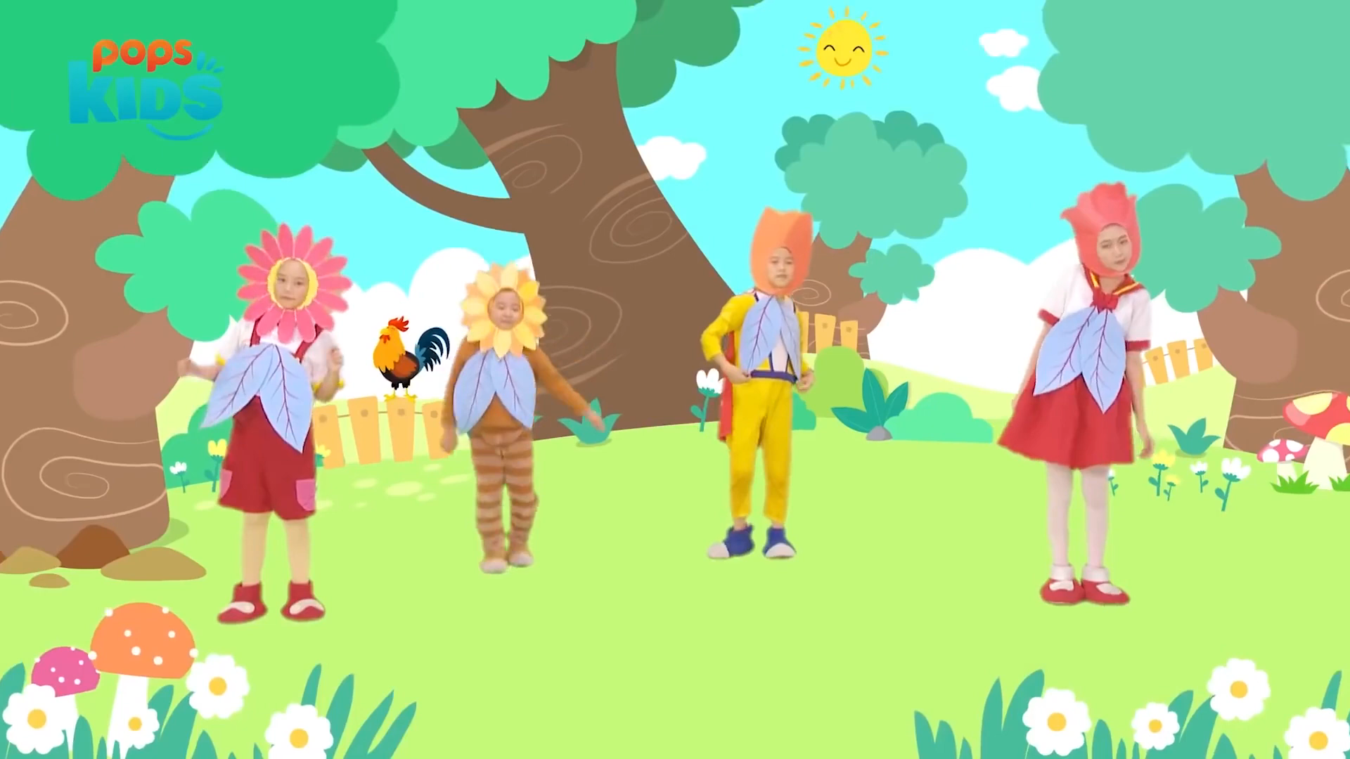

Slide 4


Thử thách 1

Slide 5


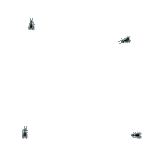

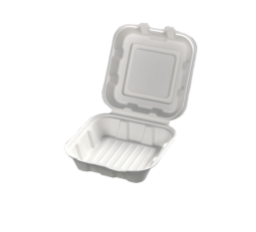
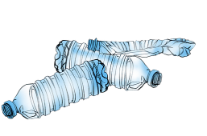

GIẢI CỨU TRƯỜNG HỌC

Slide 6
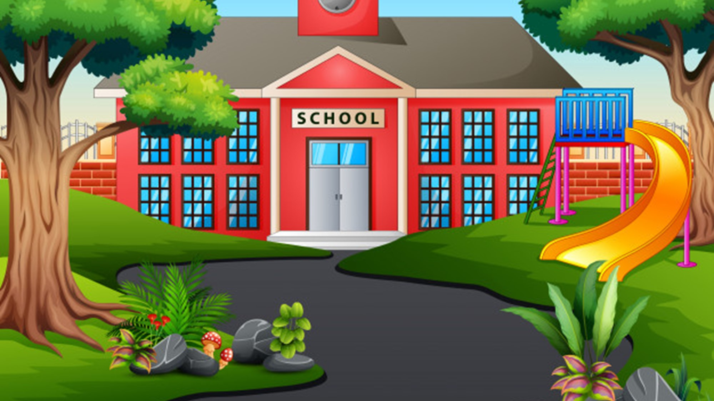
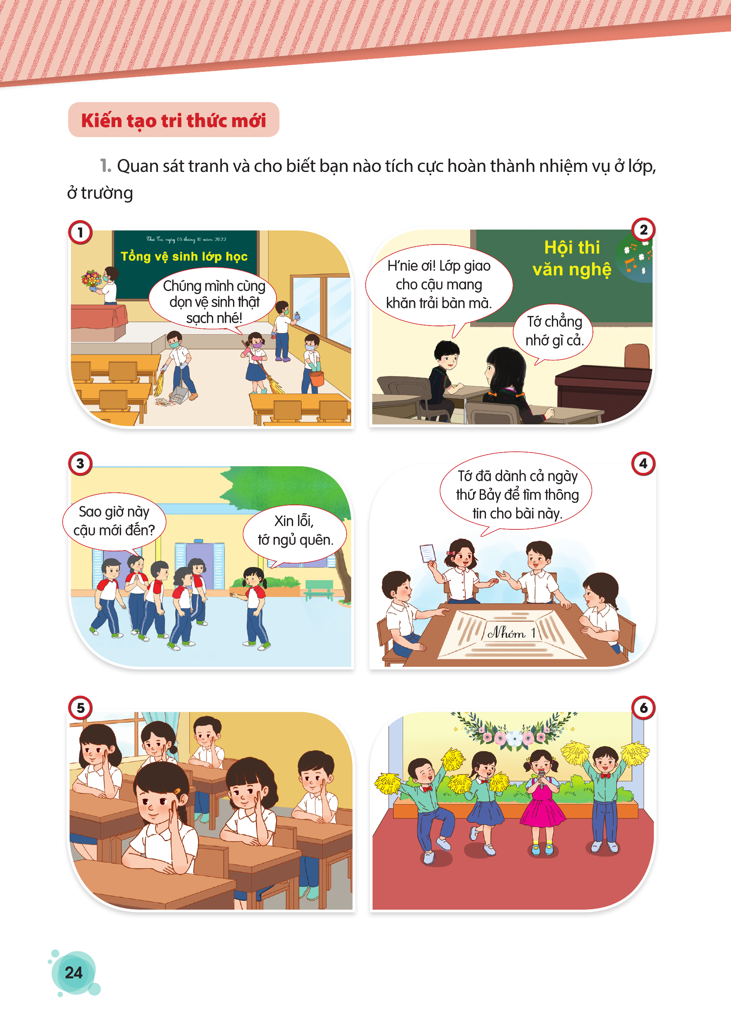
Bạn nào tích cực hoàn thành nhiệm vụ ở trường, ở lớp.

Slide 7


Hành động nào là hành động chưa tích cực hoàn thành nhiệm vụ ở lớp, ở trường.
A. Tham gia tập văn nghệ cùng lớp
B. Tham gia các hoạt động ở trường
C. Không tham gia các hoạt động ở trường

Slide 8
Chọn câu đúng
Tích cực hoàn thành nhiệm vụ ở lớp, ở trường để có sự tiến bộ trong học tập và rèn luyện.
B. Tích cực hoàn thành nhiệm vụ ở lớp, ở trường để được hơn bạn bè trong lớp
A. Tích cực hoàn thành nhiệm vụ ở lớp, ở trường để về nhà được mẹ cho chơi game.

Slide 9

Thử thách 2

Slide 10

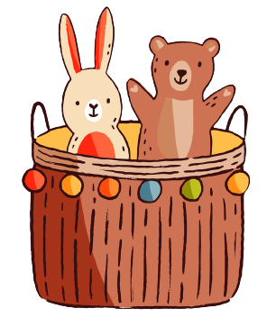
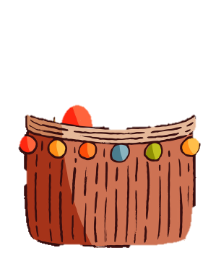
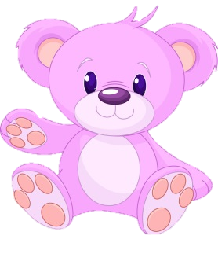


Phòng khách nhà mình đang rất bừa bộn, các bạn hãy giúp mình dọn dẹp lại phòng nha.
Notes:
GV click vào các đồ chơi giữa nhà (rubic, gấu, 3 khối lập phương) => xuất hiện câu hỏi.

Slide 11


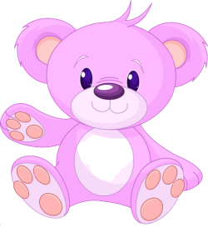
Trong các tình huống sau, tình huống nào tích cực hoàn thành nhiệm vụ ở nhà?
A. Tối thứ hai, An đã mãi mê xem ti vi mà quên làm bài tập về nhà cô đã giao.
B. Chiều thứ bảy, mẹ bận nấu cơm nên giao cho Bình tưới rau trong vườn nhưng Tuấn lại chạy sang rủ đi đá bóng. Bình phân vân: “Hay là để mai mình tưới sau”.
C. Sau khi đi học về, Tú đã phụ mẹ nhặt rau, rửa bát.
Notes:
Bấm vào từng câu (A, B, C) để kiểm tra đúng sai.
Click vào quả con gấu góc phải để quay về

Slide 12
Lan cho rằng, mình có nhiều điểm mạnh rồi nên không cần cố gắng nữa. Theo em Lan đúng hay sai?
A. Đúng
B. Sai
Notes:
Bấm vào từng câu (A, B, C) để kiểm tra đúng sai.
Click vào quả khối hộp góc phải để quay về

Slide 13
Biết mình học chưa tốt môn Toán, nên lúc rảnh rỗi Nam thường nhờ cô giáo và bạn bè chỉ bài cho. Hành động của Nam thể hiện điều gì?
A. Nam đã tự nhận thức được điểm yếu của bản thân và đã có biện pháp khắc phục khuyết điểm
B. Nam chưa nhận thức được điểm yếu của bản thân.
C. Nam là người phiền phức.
Notes:
Bấm vào từng câu (A, B, C) để kiểm tra đúng sai.
Click vào RUBIK góc phải để quay về

Slide 14
Phòng khách nhà mình đã được dọn dẹp sạch sẽ rồi. Mình cảm ơn các bạn.

Slide 15
Thử thách 3:
Xử lý tình huống

Slide 16


Chúng ta sẽ tiến hành chia nhóm 4 và cùng tham gia trò chơi “Diễn viên nhí” để thảo luận, sắm vai đưa ra lời khuyên cho các bạn trong tình huống.

Slide 17

DIỄN VIÊN NHÍ

Slide 18





Mỗi nhóm cử đại diện lên bốc thăm tình huống
Notes:
GV click vào các quả trứng => xuất hiện câu hỏi.
GV click vào mũi tên → slide đáp án

Slide 19

Thảo luận để sắm vai đưa ra lời khuyên cho các bạn trong tình huống sau:
Ngọc thích hát và hát rất hay. Bạn tự thấy mình không có năng khiếu mỹ thuật nhưng vì bố mẹ thích nên Ngọc vẫn cố gắng học vẽ theo ý của bố mẹ.
Notes:
Bấm vào dấu mũi tên góc phải để quay về slide chọn.

Slide 20

Thảo luận để sắm vai đưa ra lời khuyên cho các bạn trong tình huống sau:
Giờ học Giáo dục thể chất, cả lớp đang tập luyện tích cực thì Tin thấy Cốm vừa tập vừa nói chuyện với bạn bên cạnh.
Nếu là Tin, em sẽ làm gì?
Notes:
Bấm vào dấu mũi tên góc phải để quay về slide chọn.

Slide 21

Thảo luận để sắm vai đưa ra lời khuyên cho các bạn trong tình huống sau:
Mẹ bận nấu cơm nên giao cho Hải trông em, đúng lúc đó ti vi lại có phim hoạt hình mà Hải yêu thích.
Em sẽ khuyên Hải điều gì?
Notes:
Bấm vào dấu mũi tên góc phải để quay về slide chọn.

Slide 22
Tình huống 1: Ngọc thích hát và hát rất hay. Bạn tự thấy mình không có năng khiếu mỹ thuật nhưng vì bố mẹ thích nên Ngọc vẫn cố gắng học vẽ theo ý của bố mẹ.
Tình huống 1: Em sẽ khuyên Ngọc nên giải thích với bố mẹ rằng mình có năng khiếu về âm nhạc để bố mẹ hiểu và tôn trọng năng khiếu của Ngọc.
Notes:
Bấm vào dấu mũi tên góc phải để quay về slide chọn.

Slide 23
Tình huống 2: Giờ học Giáo dục thể chất, cả lớp đang tập luyện tích cực thì Tin thấy Cốm vừa tập vừa nói chuyện với bạn bên cạnh. Nếu là Tin, em sẽ làm gì?
Tình huống 2: Nếu là Tin, em sẽ khuyên Cốm không nên tiếp tục nói chuyện với bạn làm ảnh hưởng đến chất lượng luyện tập của cả hai.
Notes:
Bấm vào dấu mũi tên góc phải để quay về slide chọn.

Slide 24
Tình huống 3: Mẹ bận nấu cơm nên giao cho Hải trông em, đúng lúc đó ti vi lại có phim hoạt hình mà Hải yêu thích.
Em sẽ khuyên Hải điều gì?
Tình huống 3: Em sẽ khuyên Hải nên tập trung trông em, tập phim hoạt hình mà Cốm yêu thích có thể nhờ bố mẹ tìm và xem bản phát lại.
Notes:
Bấm vào dấu mũi tên góc phải để quay về slide chọn.

Slide 25
TẠM BIỆT VÀ HẸN GẶP LẠI

